Slide 1
Глаза как зеркало внутреннего мира человека
Информационные знаки лица (2)

Slide 2
Глаза и губы человека — наиболее подвижные и выразительные элементы лица

Slide 3
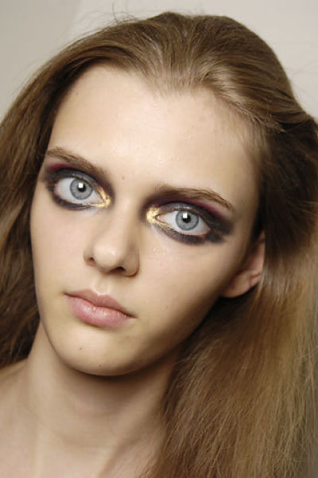
Размер глаз
(1) Большие и (2) Маленькие
Глаза нужно оценивать не в сравнении с глазами другого человека, а с размером своего лица: в целом.

Slide 4
Расстояние между глазами
Если расстояние между внутренними уголками глаза равно ширине глаза, – это рассматривается как нормальное расстояние.
Если меньше ширины глаза – близко посаженные глаза.
Если больше ширины глаза – широко посаженные глаза.

Slide 5
Расстояние между глазами

Slide 6
Широко посаженные глаза

Slide 7
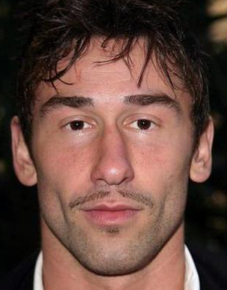
Близкорасположенные глаза

Slide 8
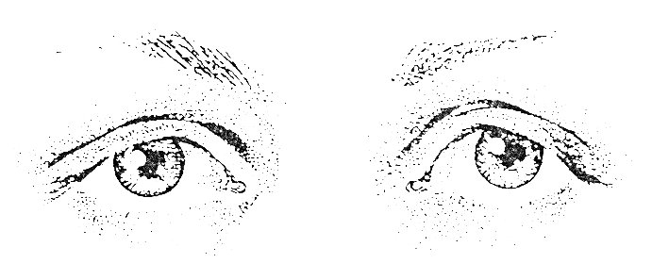
Внешние уголки глаз

Slide 9
Наличие критического восприятия

Slide 10
Отсутствие критического восприятия

Slide 11
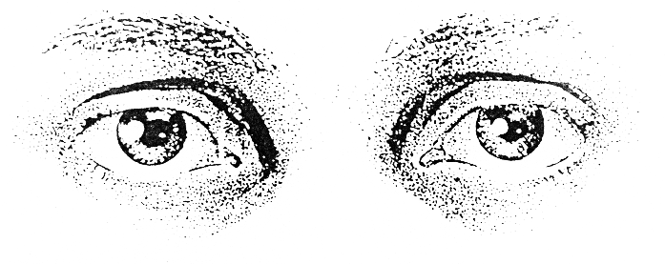
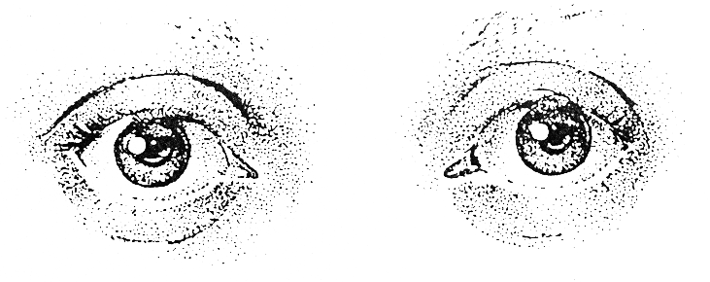
Выступание глазных яблок
Глаза глубоко посаженные
Глаза навыкате

Slide 12
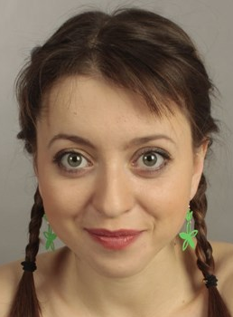
Глаза навыкате

Slide 13
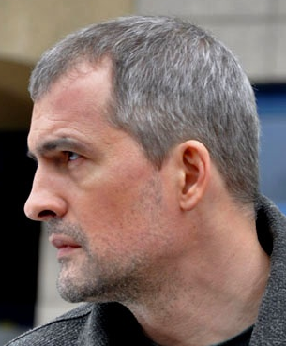
Глаза глубоко посаженные

Slide 14
Величина радужной оболочки
Большая радужная оболочка глаз — признак, милосердия. Глаза с чрезмерно большой радужной оболочкой говорят о верности, честности, развитом чувстве долга.
Маленькая радужная оболочка глаз — признак несбалансированности внутренних процессов, что неблагоприятно отражается на взаимоотношениях с окружающими.

Slide 15
Степень расширения зрачка
Расширение зрачков выдает усиление интереса к вам, а сужение — появление враждебности и неприятия.

Slide 16
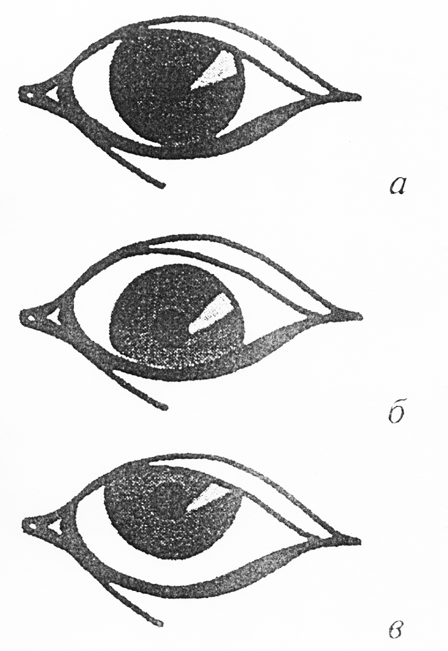
Взаимоотношение радужки и белочной оболочки
Здесь, по данным японских физиогномистов, возможны три варианта.
1) радужка слегка прикрыта верхним веком и касается нижним краем нижнего века; белочная оболочка видна по бокам от радужки.
2) радужка как бы опущена за нижнее веко, так что видна полоска белочной оболочки сверху.
3) радужка скрыта за верхним веком, так что видна полоска белочной оболочки между нижним краем радужки и нижним веком.

Slide 17
Нижний санпаку
Это недобрый знак, или начало Санпаку (по-японски «сан» – три, «паку» – белый).
Человек с такими глазами часто испытывает вялость и неуверенность в себе, подозрителен и пассивен.
Такого рода глаза свидетельствуют о сильной напряженности, меланхолии и наличии нерешенных проблем.

Slide 18
Верхний санпаку
Такое состояние, согласно японским физиогномистам, сопоставимо с признаком огромной жизненной силы восходящего солнца.
Признак отмечается у бесстрашных и уверенных людей, а также у всех маленьких детей

Slide 19
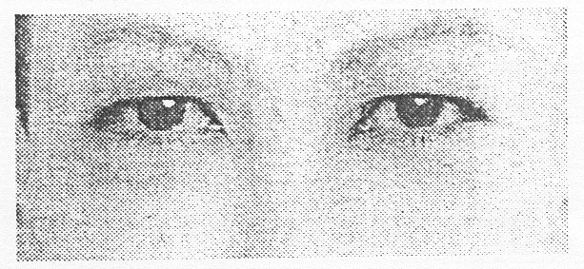
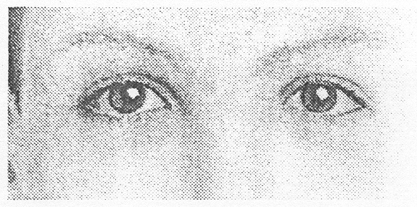
Верхнее веко демонстрирует склонность человека к размышлениям
Сильные Слабые
аналитические способности

Slide 20
Широко поставленные (расстояние между глазами больше ширины одного глаза)
• Дальновидность
• Ненавидит детали
• Сильно развитое воображение

Slide 21
Близко посаженные (расстояние между глазами меньше ширины одного глаза)
• Внимание к деталям
• Крайняя сосредоточенность

Slide 22
Наклон вверх (внешний угол расположен выше внутреннего)
• Оптимизм
• Развитое воображение

Slide 23
Наклон вниз (внешний угол расположен ниже внутреннего)
• Предвидит проблемы и ожидает их
• Сочувствует другим
• Признает свои ошибки

Slide 24
Без наклона (внутренний и внешний уголки на одном уровне)
• Прагматизм и объективность
• Сбалансированный взгляд на вещи
• Упорство

Slide 25
Глаза навыкате (как будто выскакивают из орбит)
• Любит ощущать себя причастным ко всему
• Не любит, когда его перебивают

Slide 26
Глубоко посаженные глаза (утопают в глазницах)
• Задумчивость и сдержанность
• Осторожность
• Наблюдательность

Slide 27
Большая радужная оболочка
• Должен сам все увидеть и испытать
• Эмоциональная реакция на окружающий мир

Slide 28
Маленькая радужная оболочка
• «Аллергия на крик»
• Потребность в одобрении

Slide 29
Состояние стресса (полоска глазного белка между радужной оболочкой и нижним веком)
• Психологический стресс

Slide 30
Угроза насилия (полоска белка над радужной оболочкой)
• Бурная реакция на стресс

Slide 31
Психологический шок (белок окружает радужную оболочку со всех сторон)
• Потеря контроля над собой
• Состояние шока

Slide 32
Верхние веки Широкие веки (когда глаз открыт, верхнее веко видно почти целиком)
• Потребность в тесных узах
• Полное слияние с партнером

Slide 33
Узкие веки (когда глаз открыт, видна лишь часть века)
• Умеренные требования к партнеру
• Способность действовать самостоятельно

Slide 34
Веки не видны (когда глаз открыт, верхнее веко совершенно невидимо)
• Умение сосредоточиться
• Потребность в личном пространстве

Slide 35
Нижние веки Прямые (пересекают глаз по прямой линии)
• Настороженность
• Исключительная преданность друзьям
• Фильтрация информации

Slide 36
Изогнутые (выгнуты вниз)
• Открытость
• Непредвзятое отношение
• Готовность слушать

Slide 37
Круглые (максимально изогнуты вниз)
• Эмоциональная уязвимость
• Доверчивость
• Откровенность

